Slide 1

La Organización como Sistema

Slide 2
Sistema
Conjunto de componentes interactuantes e interdependientes, que se relacionan formando un todo
para lograr objetivos comunes.
Notes:
Sistema es un conjunto de diversos elementos vinculados entre sí por funciones de interdependencia técnica, funcional, comercial, territorial, temporal, de causalidad, u otras. La principal característica de un sistema es que está compuesto de varias partes y el hecho de encontrarse juntas no es al azar, sino que están conectadas en una determinada estructura. En general los sistemas tienen una estructura y una lógica interna, así como mecanismos de comunicación entre sus elementos constituyentes.

Slide 3
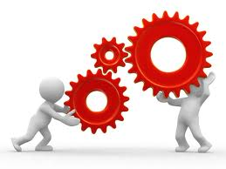
Una empresa es un sistema.
Sus partes están representadas por las distintas funciones de operaciones, finanzas etc. Cada uno de estos componentes es a su vez un subsistema.
La empresa como sistema puede lograr mayores logros como un todo que los que podría realizar cada una de sus partes individuales.
Notes:
En un sistema no es posible cambiar partes, sin que las relaciones de todas las partes y el carácter general del sistema cambien. Ellos conforman un complejo sistema de efectos existiendo a través del intercambio con el medio ambiente. En ese sentido, un montón de arena no es un sistema. Se pueden cambiar partes, se puede aumentar o disminuir un puñado de arena y sigue siendo un montón de arena.

Slide 4

La Organización
La organización es un sistema formal porque es un ente creado para un objeto, es diseñada artificialmente para que cumpla la meta.
“Una organización es una colectividad con limites relativamente identificables, con un orden normativo, con una escala de autoridad con sistema de comunicación; esta colectividad existe sobre una base relativamente continua en un medio y se ocupa de actividades que, por lo general, se relacionan con una meta o un conjunto de fines”
(Richard Hall)
Comportamiento Organizacional

Slide 5
Organización y Sistemas
Las organizaciones se componen de subsistemas
(departamentos, divisiones, unidades etc.)
que se encargan de funciones especializadas;
entre ellos hay conexiones clave que permiten explicar
el funcionamiento de la organización en
términos de relaciones entre las partes, causas
y efectos, estímulos y respuestas, así como vínculos
permanentes con el exterior.

Slide 6

Organización y Sistemas
Las personas que integran una organización interactúan, se relacionan unas con otras, colaboran y se coordinan para lograr una finalidad o propósito:
generar valor económico
producir bienes
prestar servicios
para lo cual trabajan en equipo

Slide 7
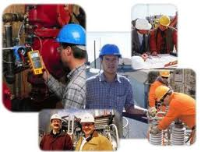
Organización y Sistemas
En las organizaciones los analistas deben detectar:
interdependencias
personas y funciones claves
enlaces críticos de comunicación
canales informales

Slide 8
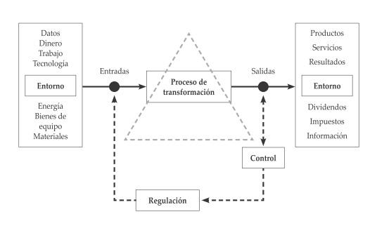
Las organizaciones son sistemas abiertos en constante interacción con el entorno y como los organismos vivos, deben adaptarse al mismo para garantizar su supervivencia y continuidad.
Comportamiento Organizacional

Slide 9

Organización y Sistemas
Las organizaciones, se ven afectados por condiciones ambientales como:
Disponibilidad de materia prima
Demandas de los clientes
Distintas regulaciones
La comprensión de cómo estas fuerzas externas afectan a la organización pueden ayudar a explicar algunos de sus comportamientos internos.
Comportamiento Organizacional

Slide 10
Modelo de Sistema Abierto
Entorno
Procesos
IMPUTS
TRANSFORMACION
OUPUTS
Áreas de contacto con el exterior
Administración
Áreas de contacto con el exterior
Subsistemas
Entorno

Slide 11
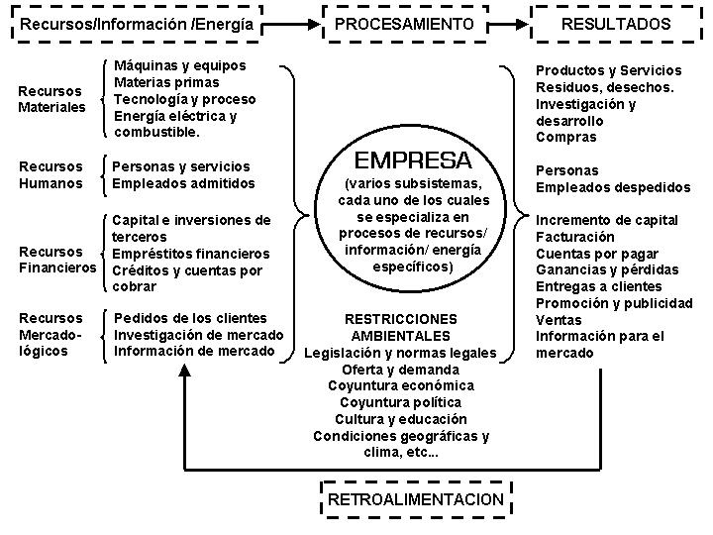

Slide 12
La Organización como Sistema Abierto
Factores
Económicos
Factores
Tecnológicos
Subsistema
Obj. y
Valores
Subsistema
Técnico
Subsistema
Administrativo
Entrada
Salida
Subsistema
Personal
Subsistema
Estructural
Factores
Socio Culturales
Factores
Político / Legales
Medio Ambiente

